Slide 1
Utbildning i Min vårdplan via 1177
Vid införande av 1177 Stöd och behandling och för utskrift på papper från cancercentrum.se

Slide 2
Agenda
Min vårdplan via 1177
Arbetssätt och funktioner i Min vårdplan
Länkar
Övningar

Slide 3
Min vårdplan via 1177

Slide 4
Vad är Stöd och behandling?
Stöd och behandling, SoB, är en e-tjänst på 1177 som personal kommer åt via webblänken personal.sob.1177.se och inloggning med SITHS-kort.
Ett nationellt informationssystem (NMI) som förvaltas av Inera.
  Står under tillsyn av Läkemedelsverket
Används förutom för Min vårdplan till att erbjuda olika stöd-, utbildnings- och behandlingsprogram i hela landet.
  Ex stödprogram: Artrosskola, Efter hjärtinfarkten, Sexuell rehabilitering vid prostatacancer.
  Ex behandlingsprogram: Alkoholprogrammet, Depressionsbehandling, Sömnhjälpen.
Är inte avsedd för permanent lagring av journalinformation.
  Min vårdplan är inte en journalhandling och behöver avslutas inom 2 år. Vid fortsatt behov startas en ny Min vårdplan.

Slide 5
Att SoB står under tillsyn av Läkemedelsverket betyder att….
Tekniska fel/problem eller brister i bruksanvisning som leder till att patient får allvarlig försämring av hälsotillstånd eller dör ska rapporteras till Läkemedelsverket och tillverkaren så snart som möjligt. Rapporteringen ska om möjligt styrkas med information (skärmkopior, utskrifter och annat).

Slide 6




1177 stöd- och behandlingsplattform (SoB)
Möjliggör för vårdgivare/behandlare att erbjuda information och säker interaktion via digitala stöd- eller behandlingsprogram (t ex Min vårdplan) till invånare/patienter i vårdprocess.
Plattformen är ett stödsystem, inte avsedd för permanent lagring av journalinformation, finns ingen dokumentationsyta för behandlare.
Min vårdplan behöver avslutas och raderas efter 2 år (vid behov då starta upp en ny).
1177 stöd- och behandlingsplattform används av alla regioner. Förvaltas och utvecklas av Inera.

Slide 7

Min vårdplan via 1177
Min vårdplan ges ut av Regionala cancercentrum i samverkan per diagnos eller diagnosgrupp i Stöd och behandling.
Finns även tillgängligt för utskrift på papper via cancercentrum.se.
Hittills har 300 (aug 2024) verksamheter fördelat på samtliga regioner tillgång till nationell Min vårdplan via 1177

Slide 8
Min vårdplan via 1177 möjliggör
Patienten får överskådlig
information
som är aktuell i en cancerprocess
som enkelt kan individanpassas
som förvaltas nationellt
Säker kommunikation via
meddelanden
mellan patient och vårdenheten
Patienten kan fylla i och få återkoppling på
formulär och aktiviteter
t. ex. symtomskattning
Ett komplement till patientens övriga engagemang med vården
samordnat på 1177.se
tex Bokade tider, Journalen, Digitala kallelser, Läkemedelstjänster, Individuell patientöversikt
Vårdplanen kan
uppdateras på distans
av vården och patienten
Vårdplanen kan
överlämnas
i hela landet

Slide 9
Helheten för patienten inloggad på 1177
Digital kallelse
med information inför besök
Kontaktuppgifter
på verksamhetens kontaktsida
Min vårdplan i SoB
Patientinformation och meddelanden
Länkar till 1177.se med regionala tillägg
Bokade tider
1177
(inloggad)
Meddelanden
med möjlighet att bifoga filer
Journalen
t. ex. provsvar, rehabiliteringsplan
Läkemedels-tjänster
och recept
Formulär
via Min vårdplan, IPÖ, Formulär-hanteringen mfl
Individuell patientöversikt (IPÖ)

Slide 10
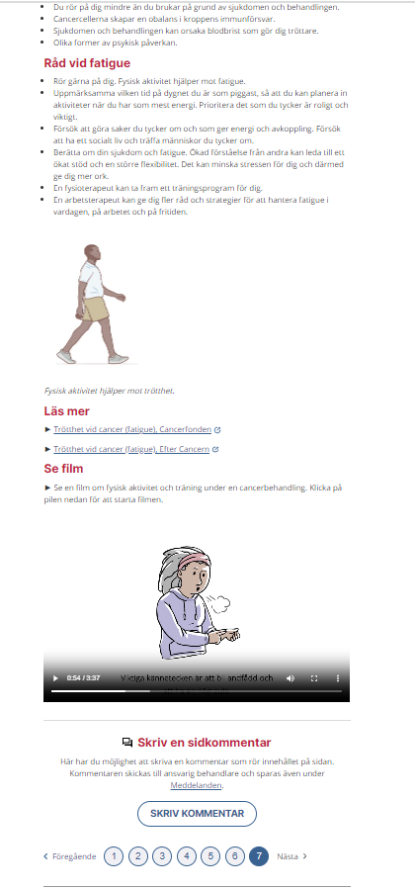
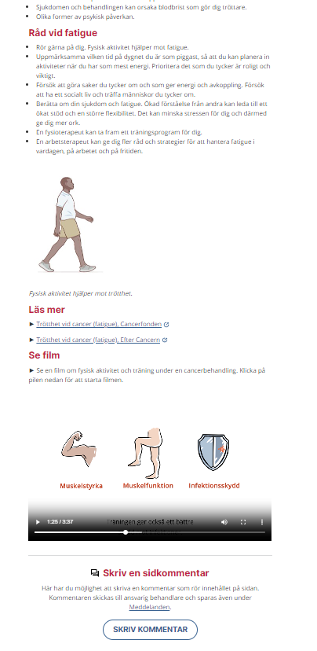
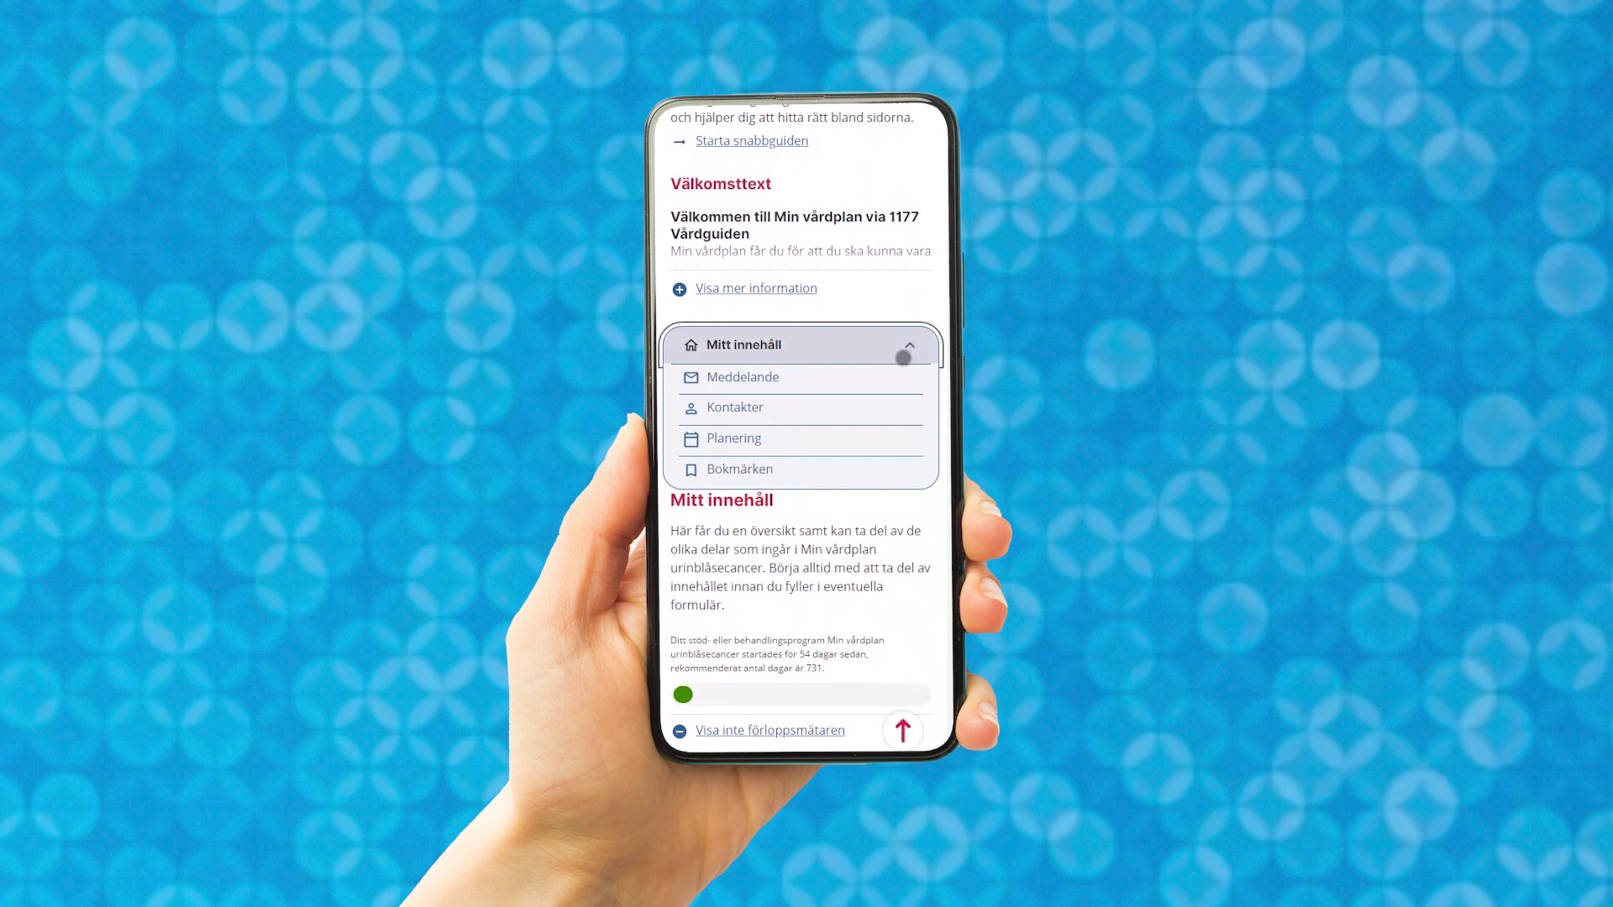
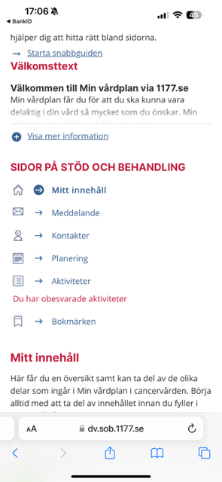
Fördelar Min vårdplan via 1177 jämfört med papper
Kan uppdateras på distans. patienten har alltid vårdplanen och historiken med sig.
Tillgänglig via smartphone, läsplatta eller dator.
Flexibel meddelandefunktion
Fördjupad information via länkar
Instruerande filmer, t ex om strålning och rehabiliteringsövningar
Enklare att individanpassa
Kan skapa tidslinje/planering
Möjlighet att skapa, fylla i och följa upp formulär
Kan överlämnas mellan vårdgivare och enheter

Slide 11

Sagt av patienterna*
”Enkelt sätt att få kontakt på” ”Smidigt att slippa passa telefontider”
”Känns enklare att skriva, än att besvära någon att den ska svara i telefon”
”Ett smidigt verktyg att arbeta med, jättebra att få detta istället för alla papper”
”Det är framtiden. Bra att kunna ha den i sin telefon” ”Det finns ett behov av att information alltid ska finnas tillgänglig”
”För mig har det varit ett bra komplement särskilt som jag undviker information. Jag har kunnat ta till mig information när jag behöver utan att behöva prata med någon”
”Tryggt att ha det där så kan jag leta”
”Mina barn hade en massa frågor men jag orkade varken läsa eller svara dem, så jag kopierade istället texter i Min vårdplan och skickade till dem via e-post”
”Det är stöd för minnet när man kommer hem. Tack vare vårdplanen kan man få information innan läkarbesöket och förbereda sig inför mötet”
* I en utvärdering med 16 patienter från 7 verksamheter våren 2019

Slide 12

Sagt av kontaktsjuksköterskor*
”Bara fördelar, ingen ökad arbetsbörda”,
”Enkelt att individanpassa”
”Bra att kunna välja information beroende på var patienten är i sin process”
”Meddelanden är hur smidigt och bra som helst”
”Jag kan svara när jag har tid”
”Mycket information, men lagom – allt är viktigt”
”Det hade varit förödande att skriva alla texter från början, det hade tagit alldeles för lång tid och det hade inte blivit samma kvalitet”
”Bra och tydlig svenska”
”Mer integrerat, levande och individanpassat”
* I en utvärdering med 21 behandlare från 14 verksamheter våren 2019

Slide 13
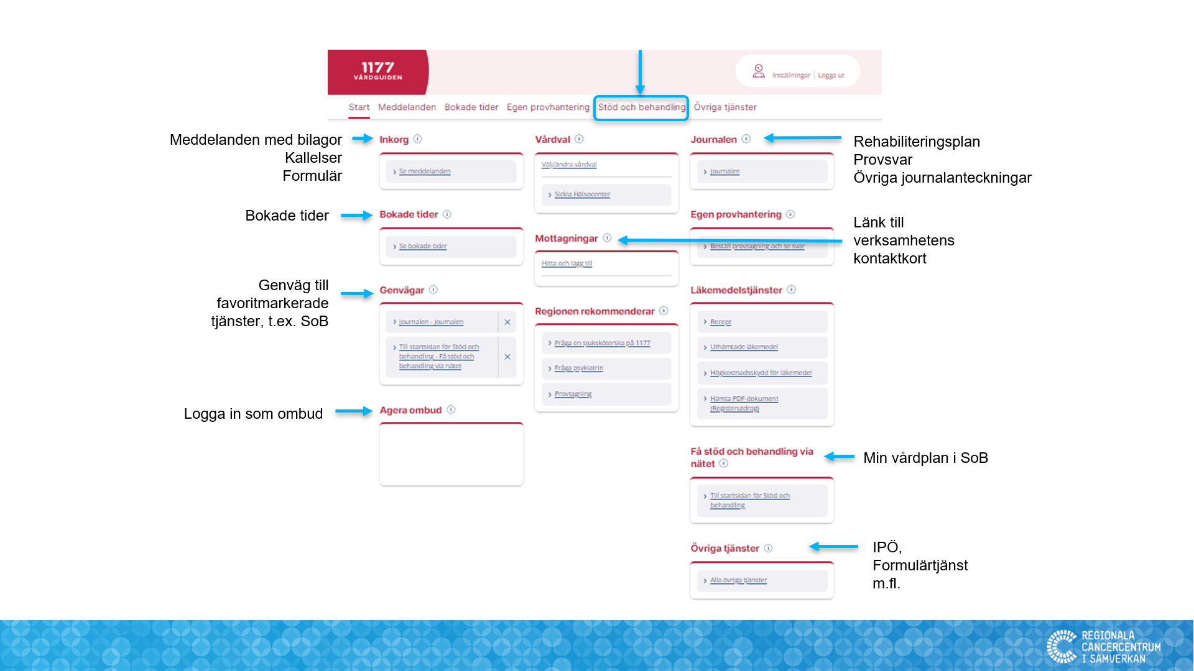
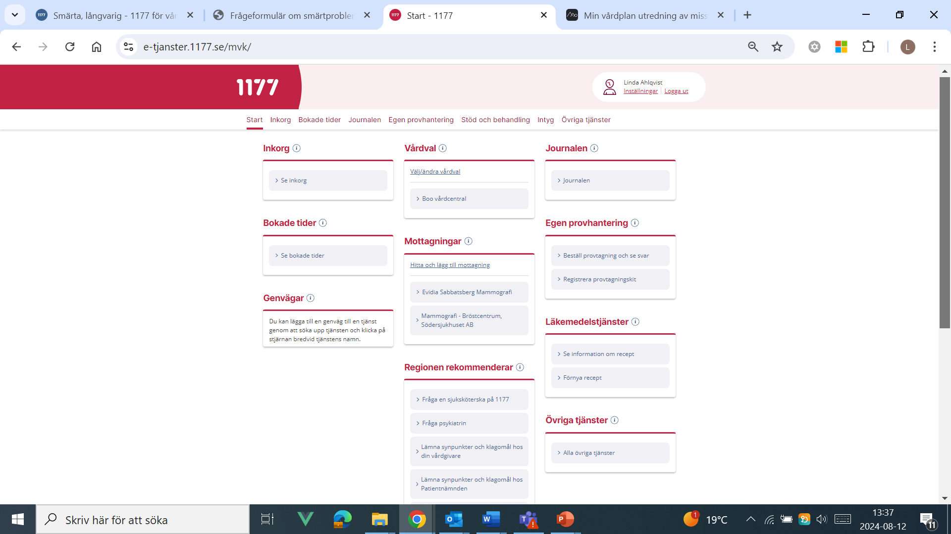
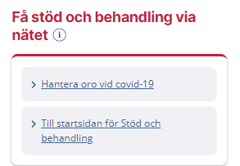
Min vårdplan xx

Slide 14
Patientinformationen i Min vårdplan
Har tagits fram i nationella arbetsgrupper bestående av vårdpersonal och patientföreträdare
Har granskats av nationella vårdprogramgrupper, patientföreningar samt i en öppen remissrunda
Revideras en gång per år eller när vårdprogrammen revideras
Kompletteras med regional information via 1177.se

Slide 15
Så tillförs regional och lokal information
Via regionala tillägg till 1177-sidor som länkas till från Min vårdplan
Via (Digitala) kallelser
Via Bokade tider
Via meddelanden och sidkommentarer i Min vårdplan
Via fältet Välkomsttext till invånaren i Min vårdplan
Via bifogade filer till meddelanden via personalverktyget 1177:s e-tjänster

Slide 16

Varför erbjuds nationell Min vårdplan?
→ Öka kvaliteten och jämlikheten på patientinformationen
→ Avlasta regioner och verksamheter, resurssparande
→ Skapa förutsättningar för ökad patientdelaktighet och trygghet genom ändrade arbetssätt

Slide 17
Arbetssätt i Min vårdplan

Slide 18
Att tillfråga patienten och starta en Min vårdplan

Slide 19
Arbetsgången
Patienten tillfrågas och Min vårdplan startas och individanpassas
Kontrollera och besvara eventuella inkomna meddelanden/ formulär enligt lokal rutin
Uppdatera innehåll vid behov
Uppdatera rehabiliterings-planering fortlöpande utifrån skattningsresultat och samtal
Informera patienten om att Min vårdplan ska avslutas (inom 2 år). Vid behov starta en ny
OBS! Min vårdplan synligt för patienten i samma stund som den startas.
Aktivera nytt innehåll eller funktioner beroende på var patienten befinner sig

Slide 20
Att tillfråga patienten
Har patienten e-legitimation? Van att besöka 1177.se?
Patienten når Min vårdplan genom att logga in på 1177 eller direkt på sob.1177.se.
Lyft fram fördelarna!
Min vårdplan är alltid tillgänglig, via telefon, dator eller läsplatta
Patienten kan skicka meddelanden till sin vårdkontakt och fylla i formulär när som helst
Min vårdplan kan uppdateras på distans

Slide 21
Min vårdplan i 1177 Stöd och behandling - översikten

Slide 22

Begrepp i systemet Stöd och Behandling
  Moment = generisk benämning på stöd- och behandlingsprogram. Min vårdplan bröstcancer är t. ex. ett moment.
  Modul = behållare för ett eller flera sammanhängande avsnitt i moment. Kan även innehålla formulär.
  Avsnitt = grupperar och håller ihop steg (sidor) i en modul
  Steg = en sida med innehåll i ett avsnitt. Kan bestå av text, media, länkar och formulär.
  Behandlare = kontaktsjuksköterska eller annan vårdpersonal som startar och är ansvarig för startade moment/Min vårdplan.
  Invånare= patient
Notes:
Att jämföra med en bok: moment = titeln, modul = kapitel, avsnitt = stycke, steg = text.

Slide 23
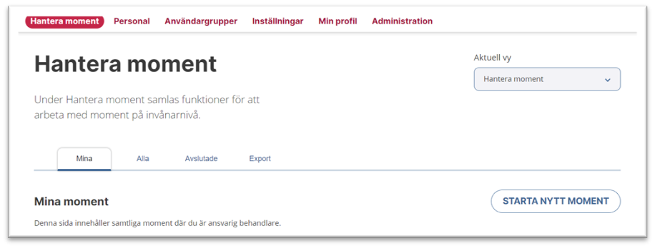
När du loggar in kommer du automatiskt till översikten Hantera moment.
Du kommer per automatik in på Mina-fliken. Här finns alla dina pågående patienter som du är ansvarig för.
I Alla-fliken finns alla pågående Min vårdplan på enheten. Alla behandlare på enheten kan hantera alla startade Min vårdplan där.

Slide 24
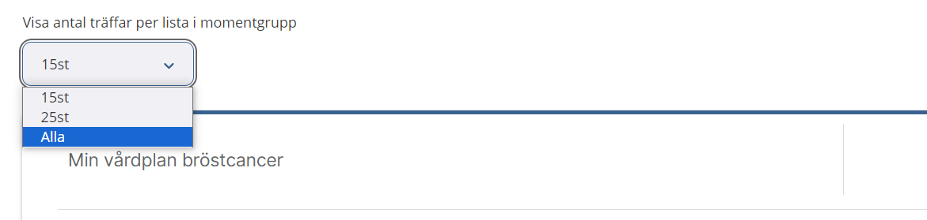
Välj att visa Alla träffar per lista om det är fler än 15 aktiverade Min vårdplan, för att få bra översikt och slippa bläddra sida.
Visa alla aktiva Min vårdplan i listan

Slide 25
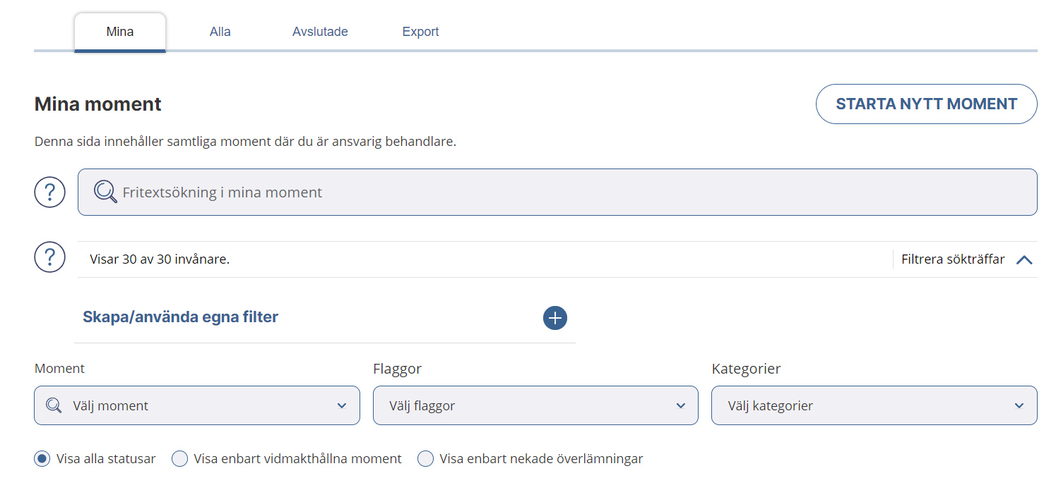
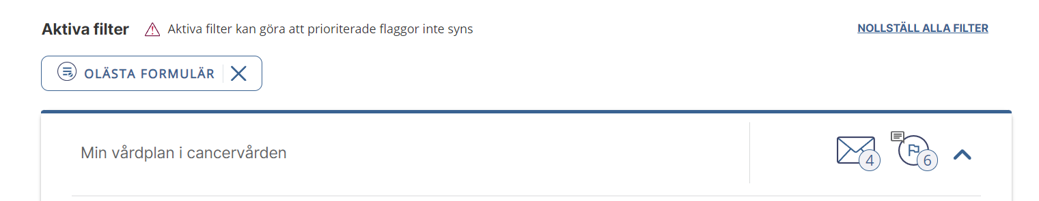
Använd sök- och filterfunktion
I fritextfältet under Mina moment kan du till exempel söka upp en specifik patient genom att skriva namn eller personnummer. Du kan också välja att Filtrera sökträffar utifrån olika kategorier.
OBS: Kom ihåg att nollställa alla filter när du är klar!

Slide 26
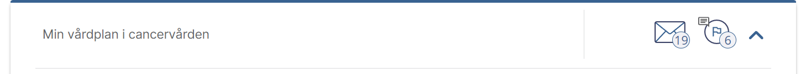
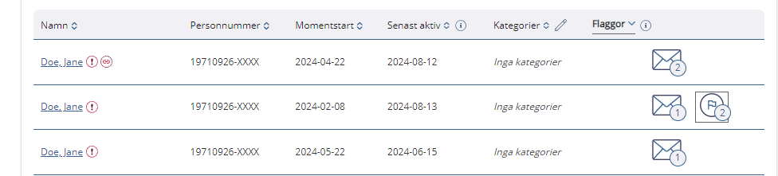
Hantera flaggor
Högst upp bredvid rubriken i Min vårdplan x eller y i listan visas totala antalet olästa flaggor för samtliga aktiverade Min vårdplan x eller y.
Listan med aktiverade patienter sorteras automatiskt så att de patienter med (flest antal) olästa flaggor hamnar högst upp, där flaggor för meddelanden (kuvert-ikonen) prioriteras högre än övriga flaggor.
Alla flaggor som inte är meddelanden, samlas i en (1) flaggikon för respektive patient. Klicka på ikonen för aktuell patient i listan för mer information och hantering av flaggorna.

Slide 27
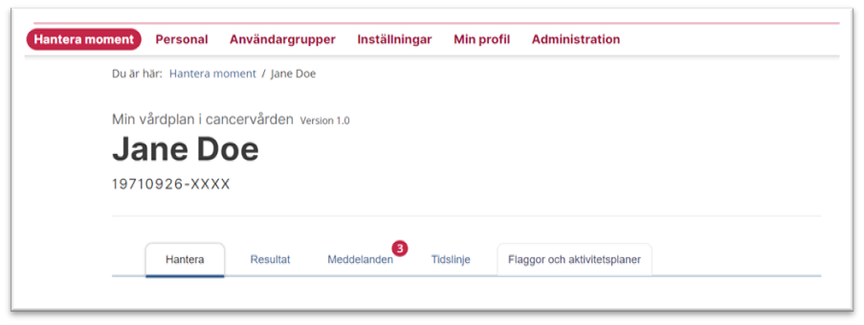
Ni kan se vilka flaggor (riktade till behandlare eller patient) som finns uppsatta från start i Min vårdplan, genom att klicka på fliken Flaggor och aktivitetsplaner i patientens översikt.
Klicka på respektive flagga i listan för att se vad som kommuniceras och när den aktiveras.

Slide 28
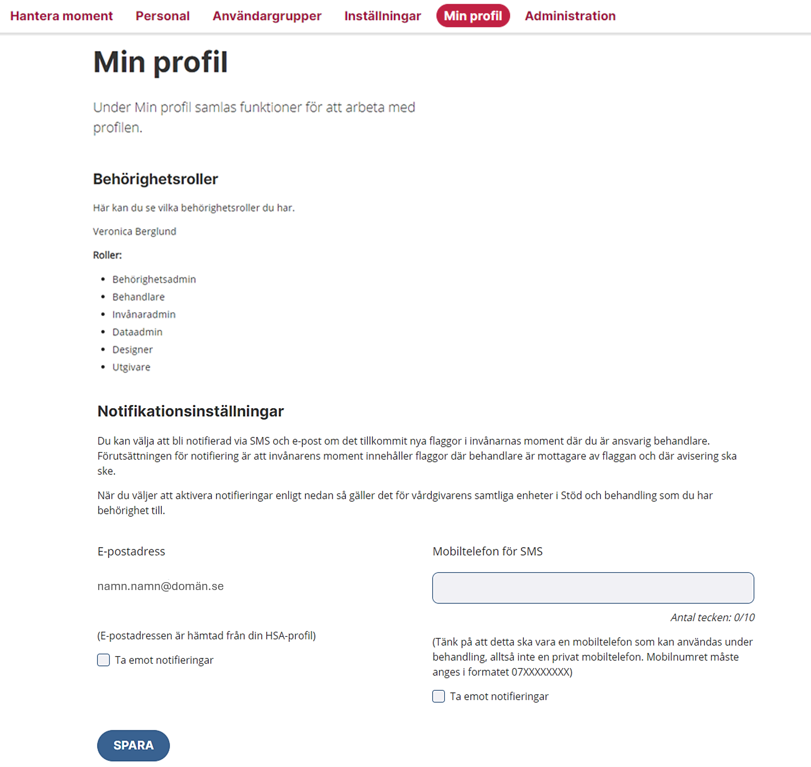
Aviseringar behandlare
Ni kan få aviseringar via mejl om händelser/flaggor i Min vårdplan för de patienter som du är ansvarig behandlare för, genom att bocka i rutan Ta emot aviseringar i Min profil högst upp i översikten. Kom ihåg att klicka på Spara.

Slide 29
Starta Min vårdplan

Slide 30
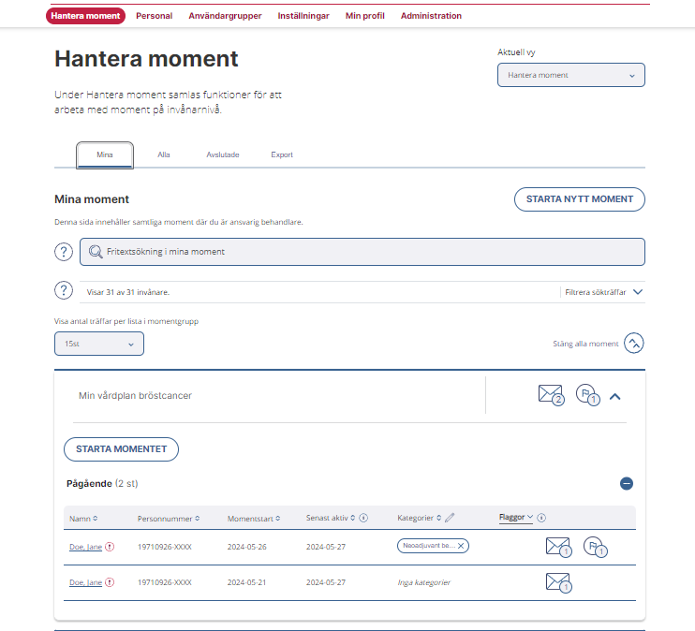
Ni kan starta en ny Min vårdplan på två sätt:
Klicka på Starta nytt moment ovanför listan. Då behöver ni välja vilket moment (Min vårdplan x eller y).
Klicka på Starta momentet i rubriken för den Min vårdplan i listan ni ska starta (kräver att det redan finns startade).
Om ni startar Min vårdplan under Alla-fliken, behöver ni även välja ansvarig behandlare. Under Mina-fliken blir det automatiskt du.
När ni fyllt i patientens personnummer, och startat rätt Min vårdplan, kommer patientens namn upp i listan för aktuell Min vårdplan.
Klicka på namnet för att öppna patientens översikt i Min vårdplan.

Slide 31
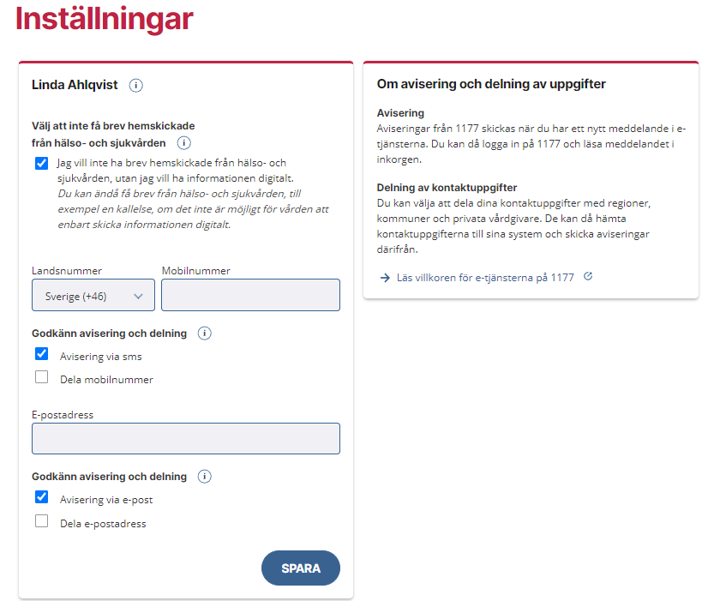

Aviseringar patient
Patienten kan inloggad på 1177 ställa in aviseringar via mejl och/ eller sms om händelser i sin Min vårdplan.
Påminn gärna patienten för att underlätta kommunikationen.

Slide 32
Att individanpassa Min vårdplan

Slide 33
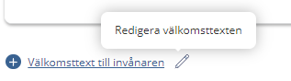
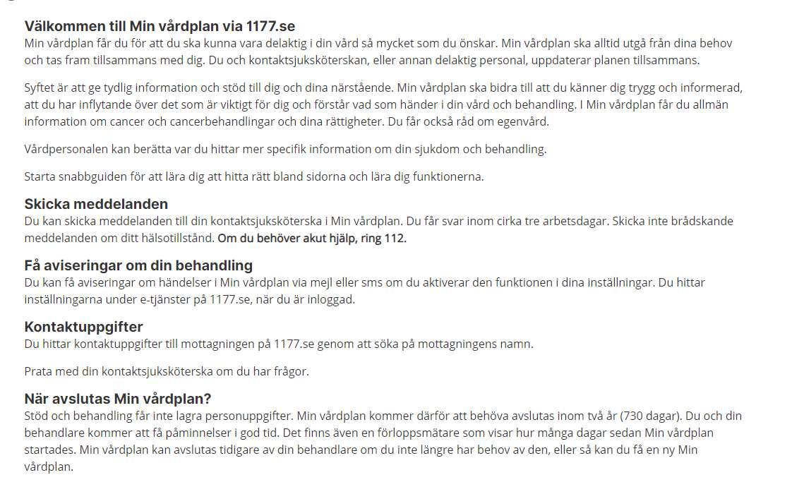
Välkomsttext till invånaren
I patientens översikt finns en standardiserad text i fältet Välkomsttext till invånaren. Den kan ni redigera genom att klicka på pennan.

Slide 34
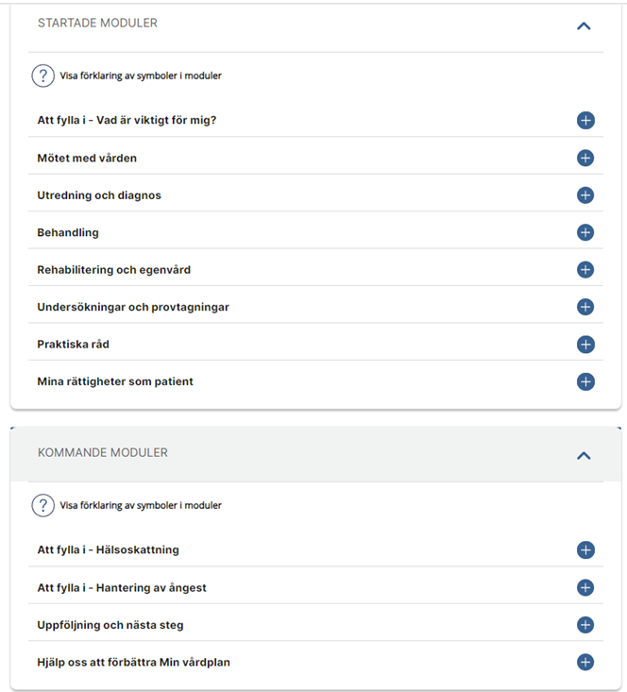
Övergripande rubriker (moduler) i Min vårdplan
Under Startade moduler finns rubrikerna för modulerna (behållare) med innehåll som är tillgängligt för patienten från start i Min vårdplan. Här finns också dolda delar som ni kan behöva aktivera utifrån individanpassning.
Kommande moduler med innehåll är inte synliga för patienten. Dessa aktiverar ni som behandlare när/om det blir aktuellt.
Under varje rubrik/modul finns avsnitt med steg (sidor).
Moduler som börjar med Att fylla i, innehåller även formulär.
Min vårdplan som publiceras från ochmed hösten 2024 kommer att innehålla fler kommande moduler med formulär än som visas i denna bild.

Slide 35
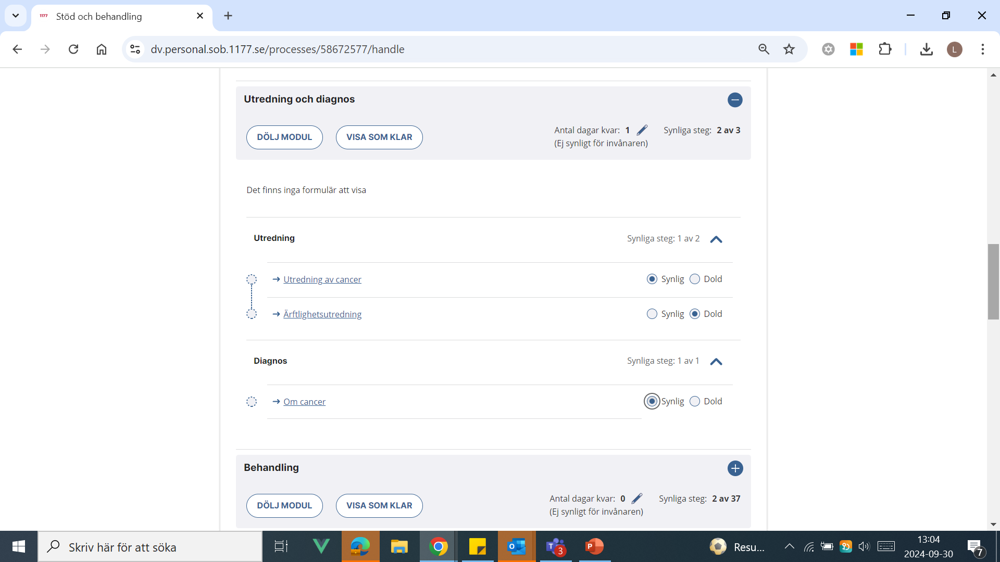
Rubriknivåer med steg för individanpassning
Modul
Avsnitt
Steg
Ni fäller ut och in innehållet manuellt för att se eller dölja innehåll för er själva som behandlare.
Steg är sidorna med information. Ni individanpassar genom att markera vilka som ska vara synliga eller dolda för patienten. Vissa steg är synliga från start.
När patienten har öppnat ett steg blir den streckade cirkeln ifylld.

Slide 36
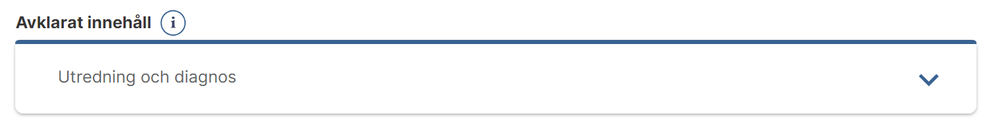
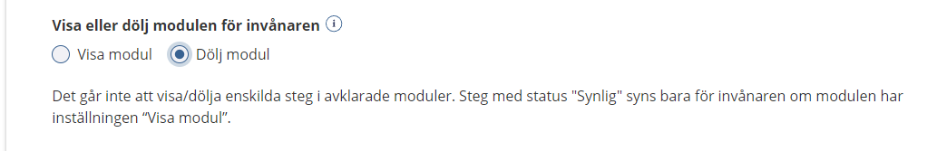
Hantera moduler
Om du väljer att Visa som klar, lägger sig modulen synlig att ta del av under rubriken Avklarat innehåll längst ner i patientens egen översikt.
Modulen går att dölja för patienten efter att den avslutats, om det finns skäl att göra det. I behandlarvyn ligger den under rubriken Avklarade moduler.

Slide 37
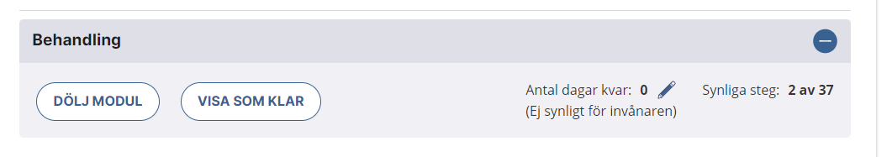
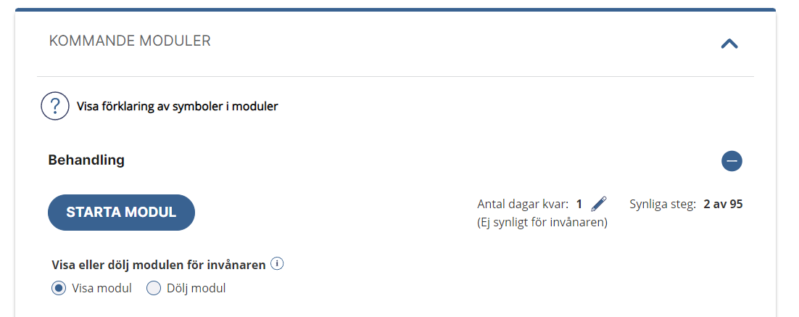
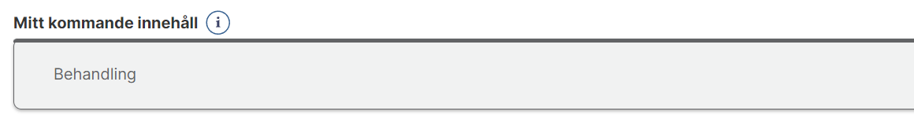
Om du väljer Dölj modul, blir modulen och dess innehåll osynligt för patienten, liksom de som ligger under Kommande moduler från start.
Det går att göra rubriken på modulen synlig för patienten under Mitt kommande innehåll, men hen kommer inte att kunna ta del av innehållet.

Slide 38
Både moduler som är avklarade och ligger som kommande går att starta (igen) som behandlare. När moduler startas går det en flagga/avisering till patienten dagen efter.

Slide 39
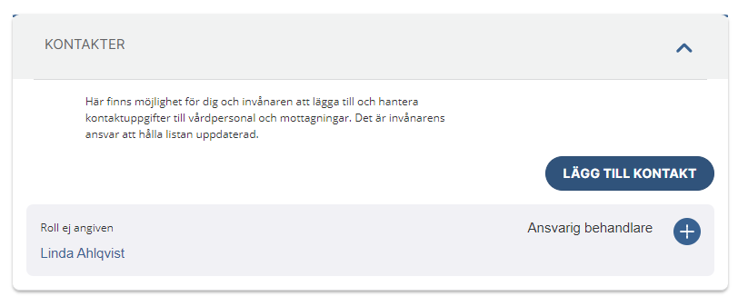
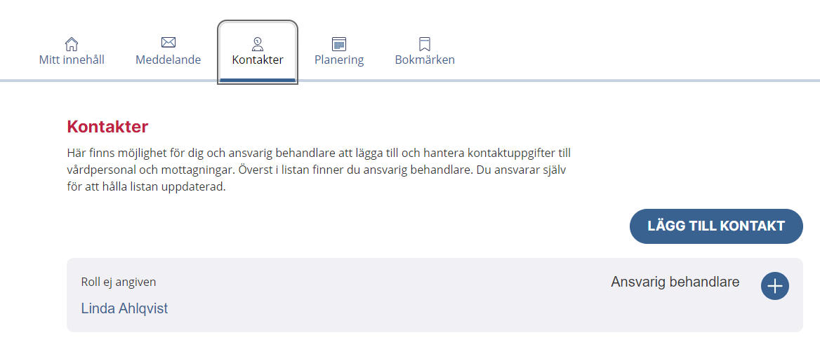
Kontakter
Tips! Patienten får en länk till kontaktkortet på startsidan inloggad på 1177, om ni godkänner patienten för kommunikation i personalverktyget 1177:s e-tjänster
Nedanför modulerna ligger verktyget Kontakter. Här kan patienten
eller behandlaren fylla i kontaktuppgifter till personer i vården.
Den som startat Min vårdplan för patienten under Mina-fliken, alternativ har utsetts som behandlare i Alla-fliken blir automatiskt
angiven som Ansvarig behandlare. Det ändras om behandlare byts.
Patientens vy :

Slide 40
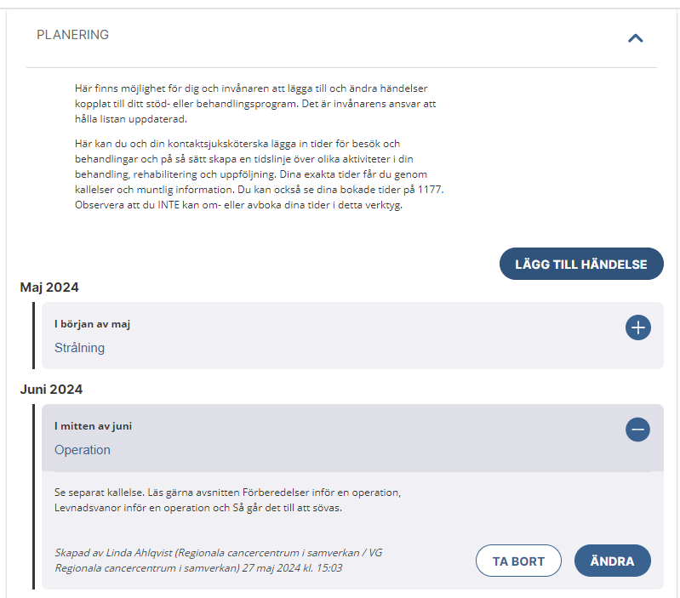
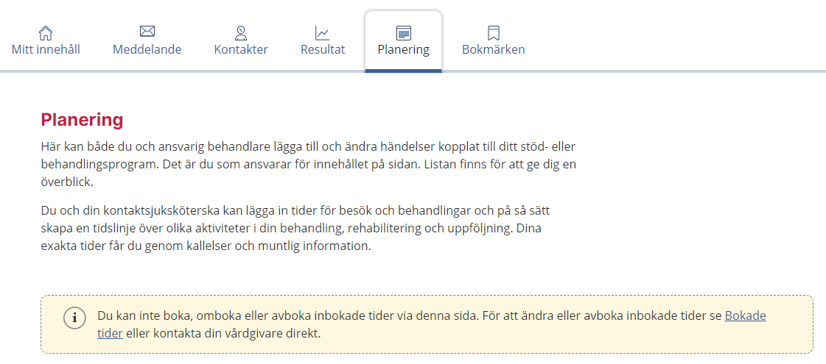
Planering
Tips! Patienten kan se sina tider i Bokade tider om ni godkänner patienten för kommunikation i personalverktyget 1177:s e-tjänster
I verktyget Planering under Kontakter, kan du eller patienten lägga in exakta eller ungefärliga datum för t. ex. start av olika behandlingar.
Patientens vy med förifylld info:

Slide 41
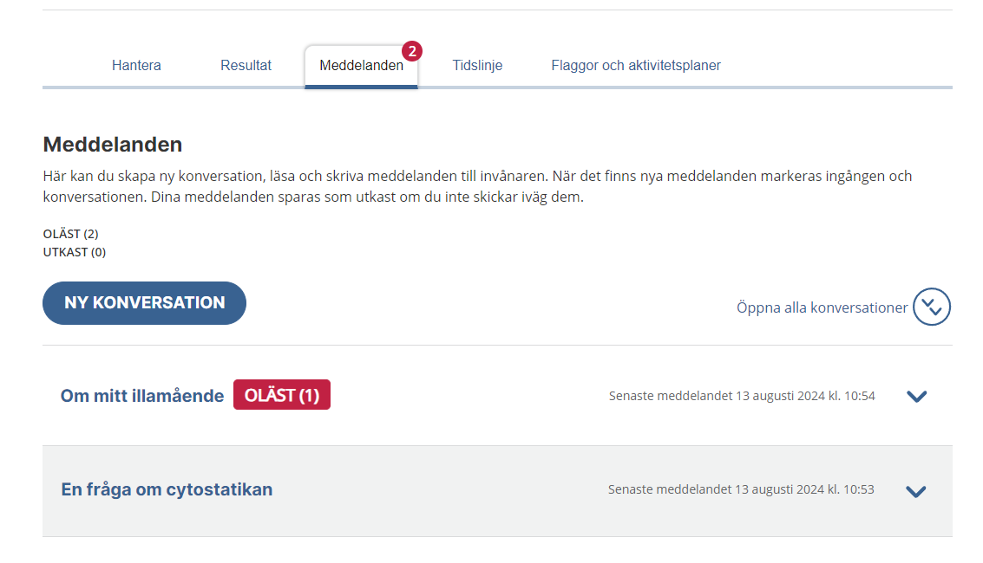
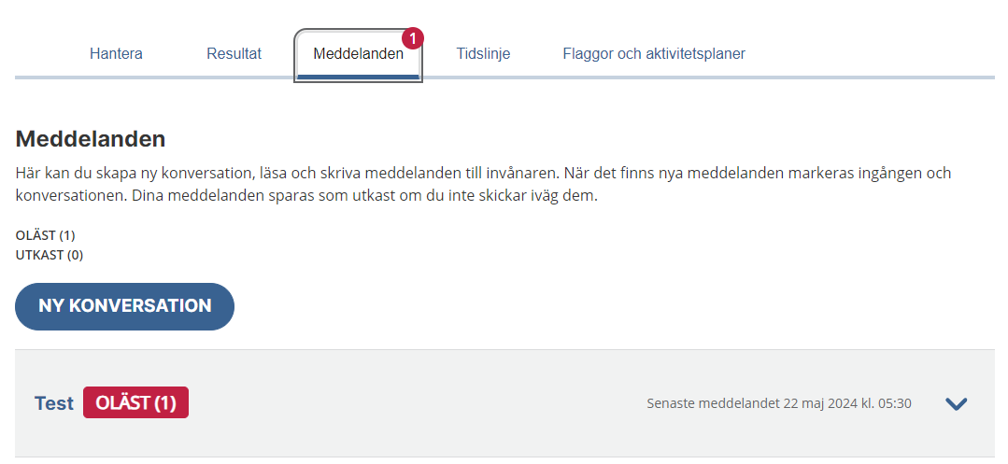
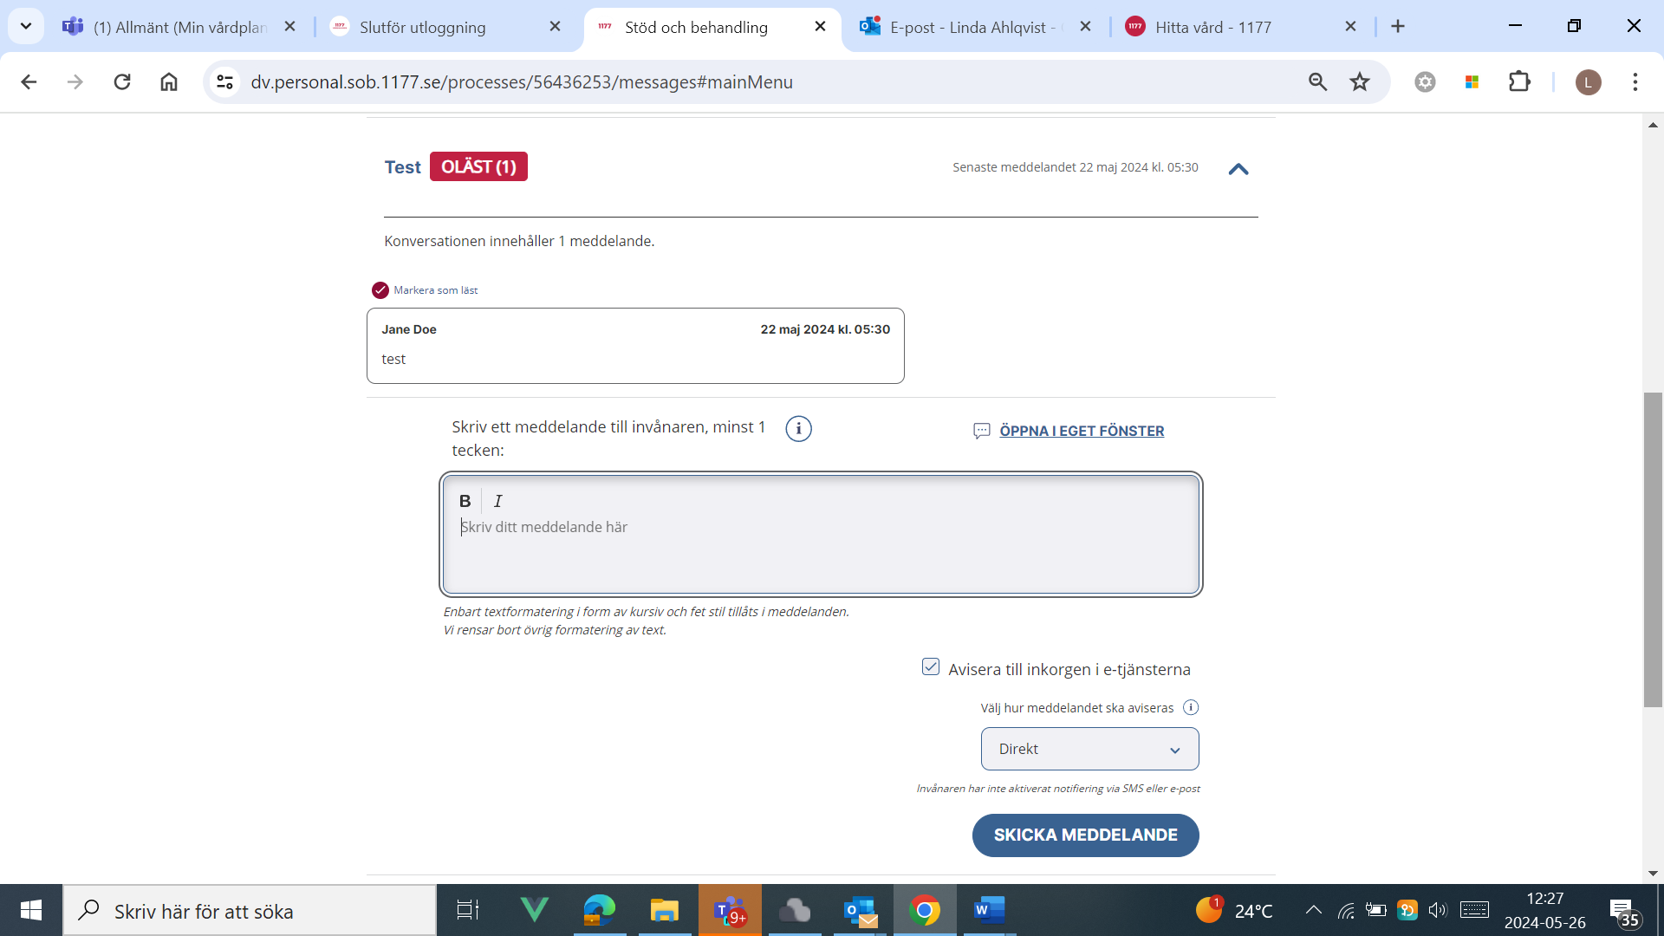
Läs och svara på meddelanden
Alla behandlare kan läsa och svara på alla meddelanden samt skicka nya meddelanden till patienter som har en pågående Min vårdplan.
Meddelanden ska besvaras inom 3 dagar (enligt välkomsttext till patienten).
Om du ska svara på ett meddelande, klicka på meddelandet du ska svara på. Observera att det kan finnas flera pågående meddelandetrådar för samma patient, så se till att öppna rätt tråd. Det nyaste meddelandet ligger längst ner i en tråd.
Kom ihåg att klicka på Skicka meddelande när du skrivit klart.

Slide 42
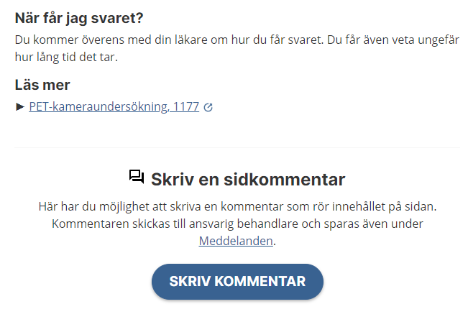
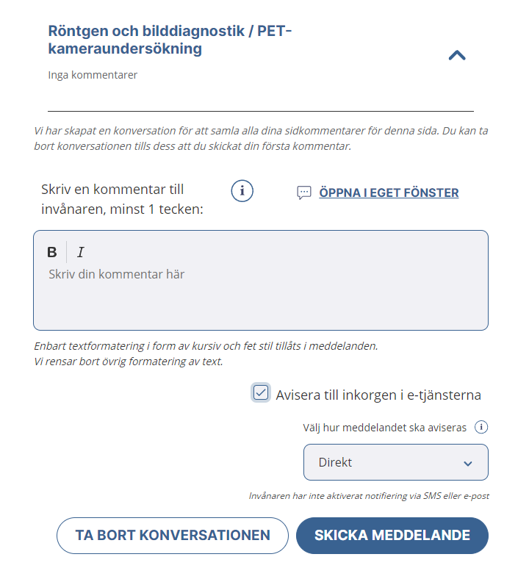
Läs och skicka sidkommentar
Längst ner på sidan i varje steg och i formulär, kan både behandlaren och patienten skicka meddelanden till varandra med hjälp av sidkommentarer.
Ni kan använda sidkommentarer till att uppmärksamma patienten på att ett nytt steg har gjorts synligt eller uppmana patienten till att läsa ett specifikt avsnitt. Kom ihåg att klicka på Skicka meddelande när du skrivit klart.
Kommentaren syns på sidan där kommentaren har skrivits, men också som en egen tråd under fliken Meddelanden, där det även finns en länk till sidan där kommentaren ligger.
c

Slide 43
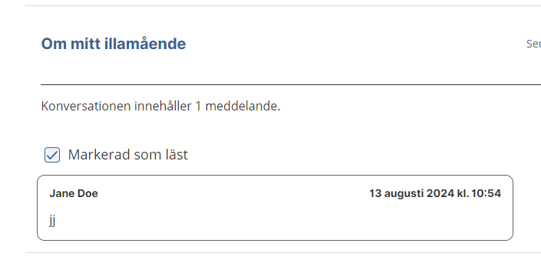
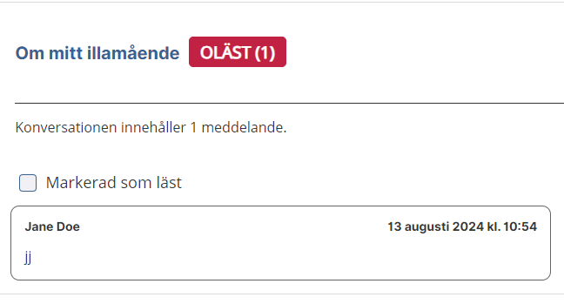
Markera ett meddelande som oläst
När ni öppnar ett meddelande blir det automatiskt markerat som läst och dess flagga försvinner.
Om ni har läst ett meddelande men du eller någon annan ska läsa och besvara meddelandet senare, bör du markera meddelandet som oläst för att det inte ska glömmas bort.
Bocka då ur rutan Markerad som läst så finns flaggan för nytt meddelande kvar.

Slide 44
Övriga funktioner

Slide 45
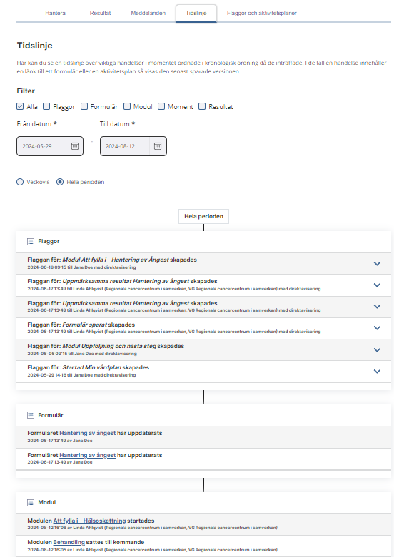
Tidslinje
Du kan se vad som hänt i en Min vårdplan, uppdelat i kategorier under fliken Tidslinje. Här finns också internlänkar till olika händelser, till exempel ifyllda formulär.
Kom ihåg att ange från-datum, då bara de senaste dagarna visas per automatik.

Slide 46
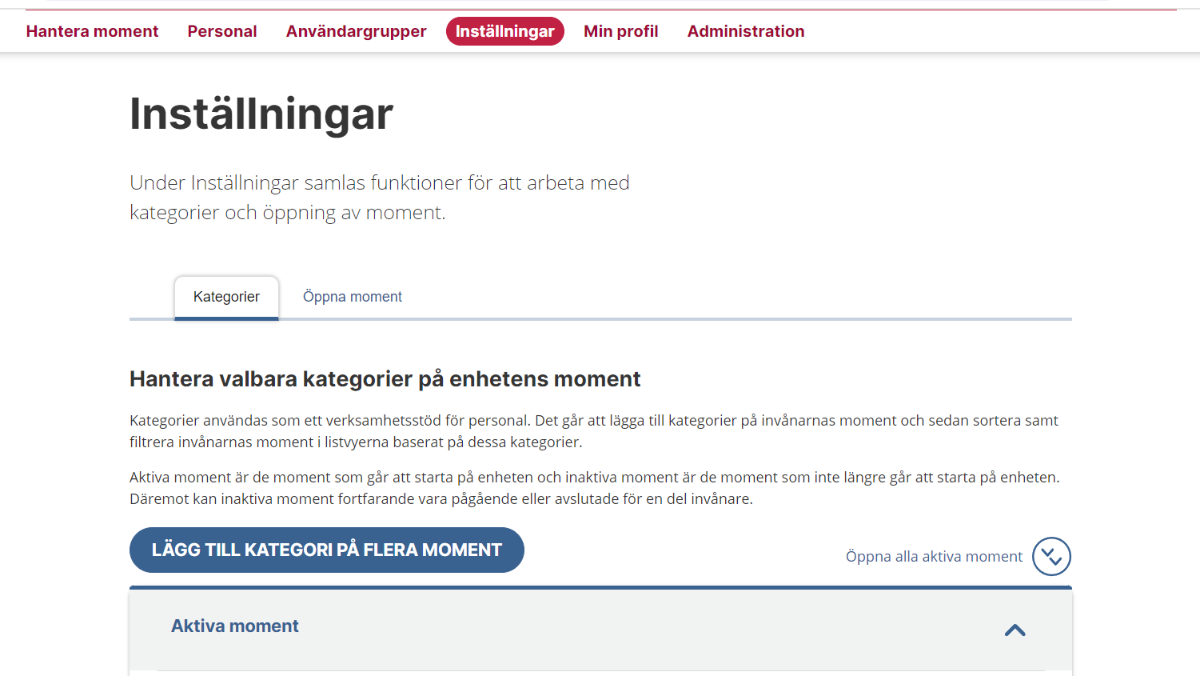
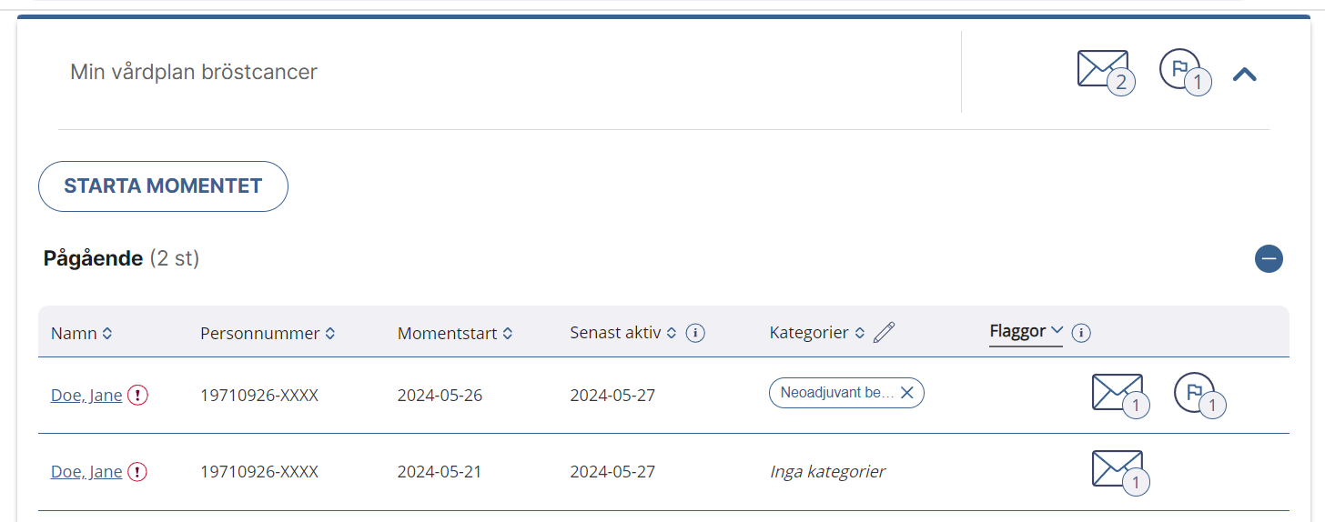
Skapa kategorier
På enheten kan ni välja att skapa kategorier som ni kan koppla till Min vårdplan x eller y, för att kunna sortera, filtrera och få överblick i listan.
Ni skapar kategorier under fliken Inställningar högst upp i översikten. Läs mer om hur man gör i Manual för Min vårdplan.

Slide 47
Formulär i Min vårdplan
Anpassas utifrån regionala/lokala rutiner med eventuella andra lösningar för t ex hälsoskattning.
I Min vårdplan finns formulär som patienten kan fylla i under Kommande moduler.
  Hälsoskattning
  Hantering av ångest
  Mitt illamående (i nypublicerade MVP fr höst -24)
  Min smärta (i nypublicerade MVP fr höst -24)
  Min sömn (i nypublicerade MVP från höst -24)
  Eventuella diagnosspecifika formulär – tas bort om det inte är aktuellt
Modulerna aktiveras av behandlaren, om och när formuläret ska fyllas i, utifrån individanpassning och enligt verksamhetens rutiner.
  Patienten aviseras automatiskt en dag efter att modulen aktiverats.
Så länge en formulärmodul är aktiverad kan patienten fylla i formuläret/formulären när som helst, hur många gånger som helst.
Om du vill att patienten ska fylla i formuläret igen vid ett specifikt tillfälle kan du
  avsluta modulen för att sedan aktivera den igen (patienten aviseras då en dag efter att modulen aktiverats igen),
  låta modulen ligga kvar men skriva en sidkommentar under formuläret eller steget i modulen.
  Du hittar mallar, mer information och vägledning kring dessa formulär i en bilaga till Manual för Min vårdplan.

Slide 48
Varför Vad är viktigt för mig?
I Min vårdplan finns även formuläret ”Vad är viktigt för mig?” som är aktivt från start.
Formuläret stöttar er i att ha ett personcentrerat arbetssätt.
Genom att besvara frågan är patienten delaktig och medskapare i sin vård.
Frågan är öppet formulerad för att patienten inte ska styras i sitt svar.
Svaren används för att
  utforma ett så bra stöd som möjligt så att patienten ska kunna fokusera på det hen tycker är viktigt.
  ge er information om hur ni bäst ska bemöta patienten eller vilka rehabiliteringsinsatser patienten behöver.

Slide 49
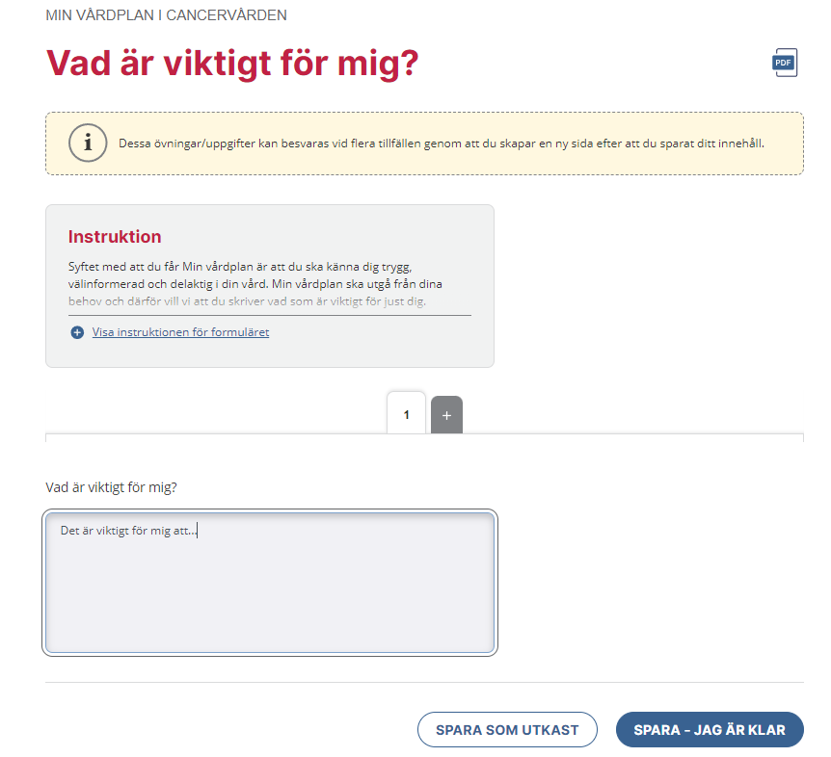
Formulär Vad är viktigt för mig?
Patienten kan när som helst besvara frågan - och kan besvara frågan flera gånger vid olika tillfällen.
Återkoppla alltid när patienten har svarat på frågan - även om det bara är att bekräfta att ni har läst vad hen har skrivit.
Dokumentera alltid patientens svar i journalen.

Slide 50
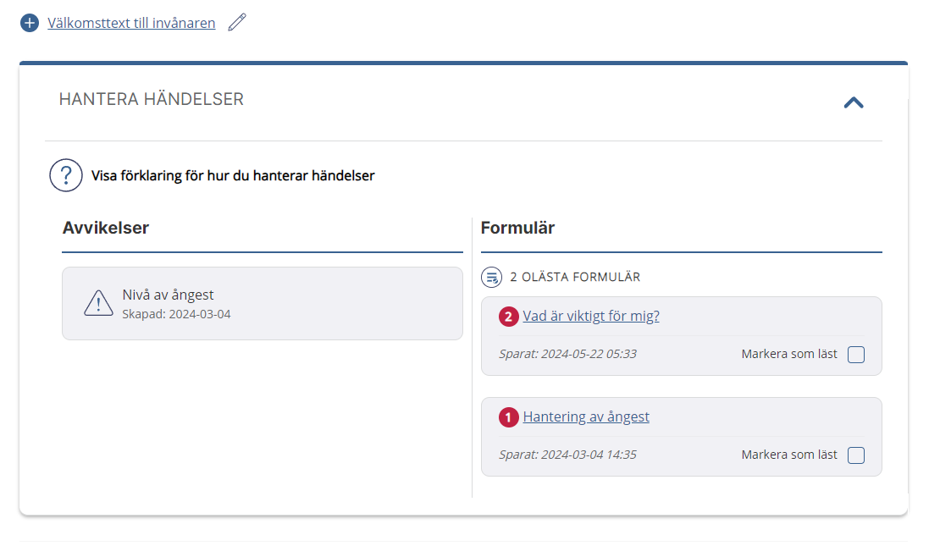
Avisering om ifyllda formulär
När patienten har besvarat ett formulär aviseras behandlaren med en flagga i listan över Min vårdplan i Mina- eller Alla-fliken.
Olästa ifyllda formulär aviseras också under rubriken Hantera händelser i varje patientöversikt.

Slide 51
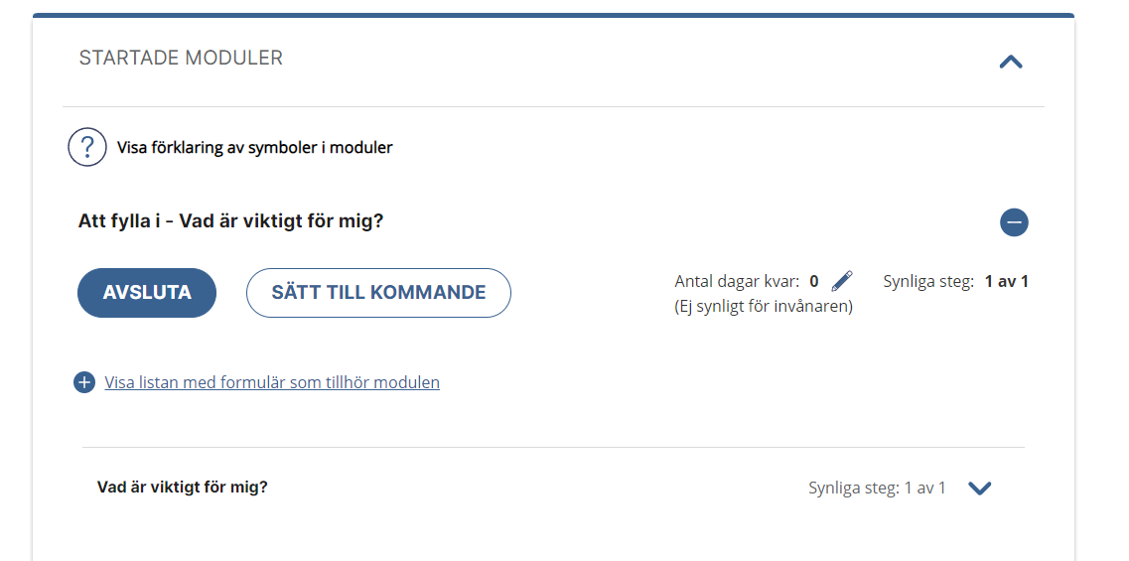
Hitta formulär
Om det finns formulär i en modul, kan ni klicka på texten Visa listan med formulär som tillhör modulen för att se vilket eller vilka formulär patienten har tillgång till i modulen. Formuläret i sin helhet visas endast om patienten fyllt i det.

Slide 52
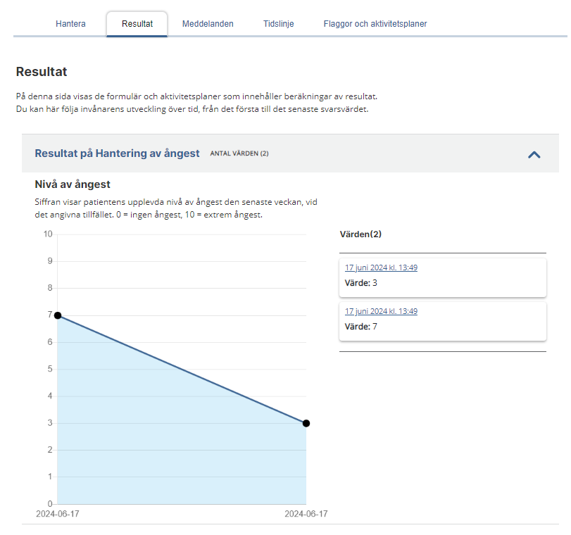
Visa Resultat
Vissa formulär har beräknade resultat kopplade till patientens svar.
Ni kan se och följa patientens resultat i i graf och tabell under fliken Resultat i patientöversikten. Denna flik visas endast om det finns några resultat.
Observera att det kan finnas flera grafer och värden för olika skattningar i samma resultatflik. De kommer då i lodrät följd och syns när man skrollar nedåt på sidan.
Även patienten tillgång till resultatfliken (gäller ej Min vårdplan barn).

Slide 53
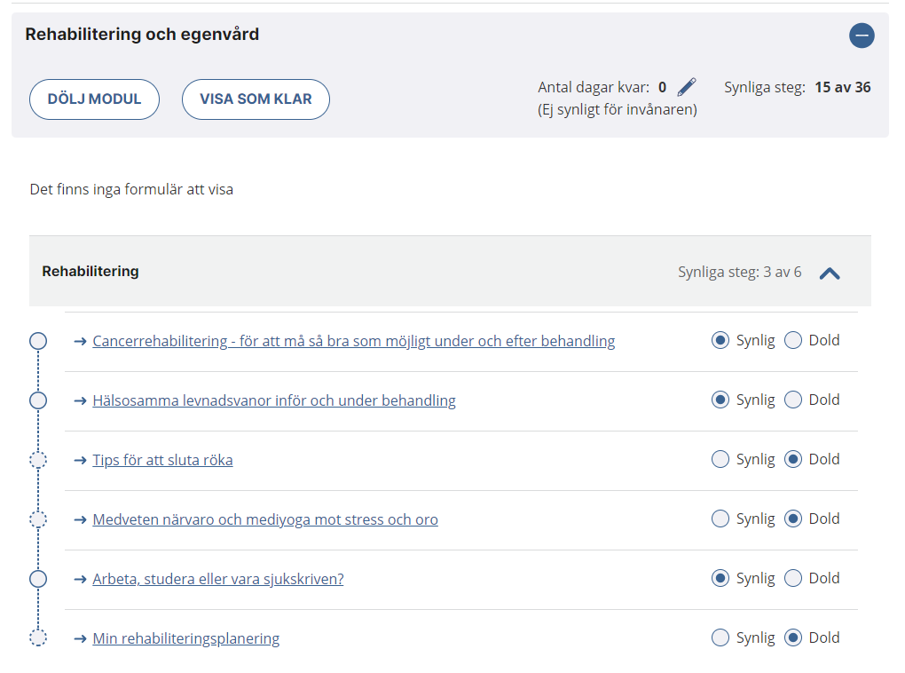
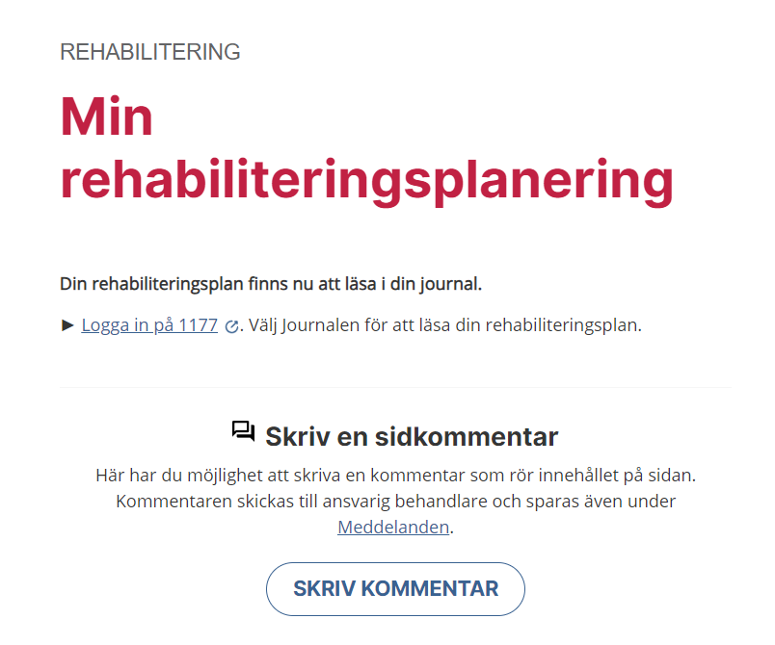
Rehabiliteringsplanering
När rehabiliteringsplaneringen finns dokumenterad i journalen, ska steget Min rehabiliteringsplanering göras synligt.
Vid behov kan ni även skriva rehabiliteringsplaneringen som en sidkommentar.

Slide 54
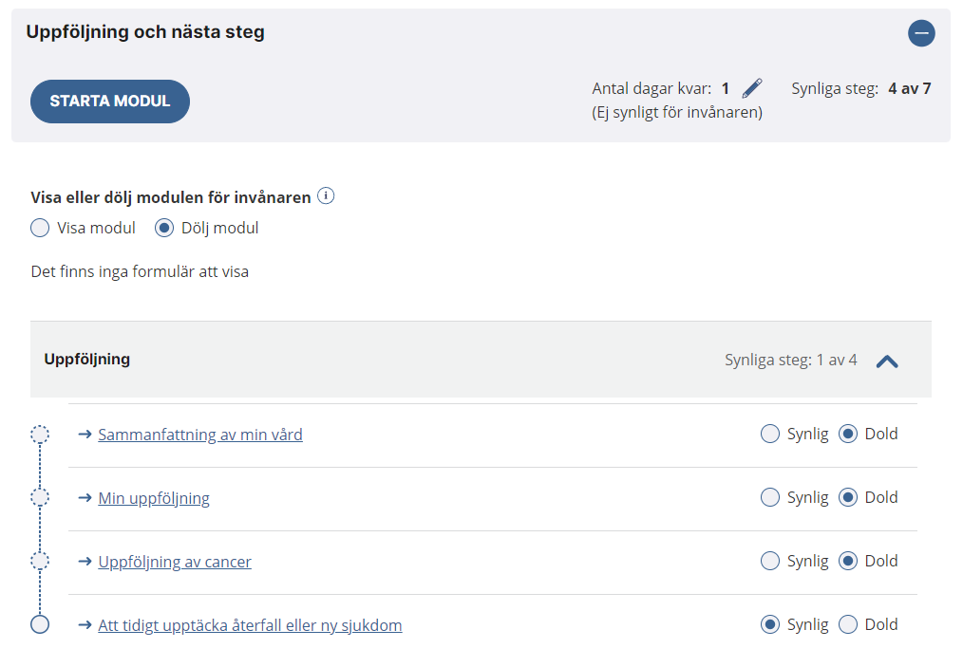
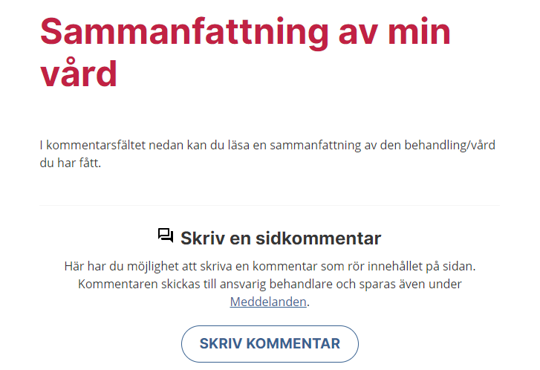
Sammanfattning
Ta bort det alternativ som inte gäller i er verksamhet
När patientens behandling är avslutad startar du den kommande modulen Uppföljning och nästa steg och synliggör steget Sammanfattning av min vård som ligger i modulen.
Alt 1.
Skriv en Sammanfattning i journalen
Aktivera steget Sammanfattning av min vård
Skriv en sidkommentar om att patienten kan läsa sammanfattningen i journalen.
Alt 2.
Aktivera steget Sammanfattning av min vård och skriv sammanfattningen som en sidkommentar.

Slide 55
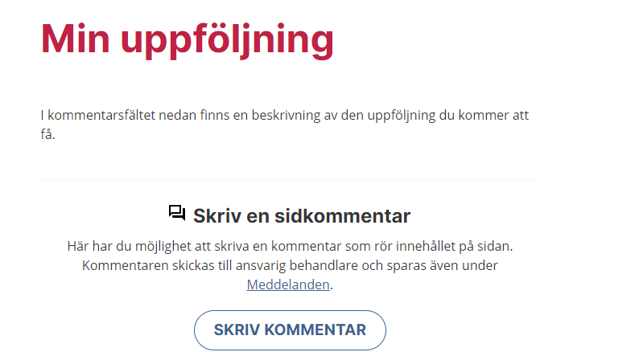
Uppföljning
Ta bort det alternativ som inte gäller i er verksamhet
När patientens behandling är avslutad aktiverar du modulen Uppföljning och nästa steg.
  Om patientens uppföljning följer ett färdigt avsnitt aktiverar du det avsnitt som är aktuellt.
  Om inte aktiverar du steget Min uppföljning.
Alt 1.
Skriv en individuell uppföljning som en sidkommentar.
Alt 2.
Skriv uppföljningen i journalen och skriv en sidkommentar om att patienten kan läsa sammanfattningen i journalen.

Slide 56
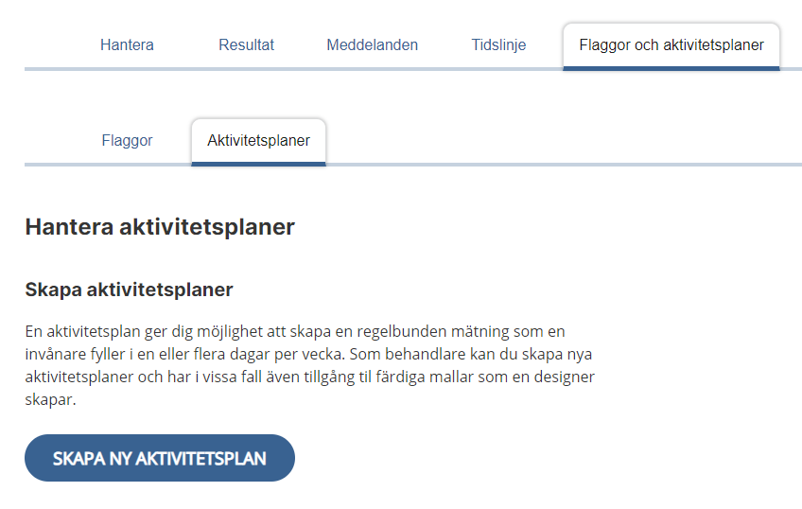

Aktivitetsplaner
I fliken Flaggor och aktivitetsplaner kan du skapa så kallade aktivitetsplaner (ett slags formulär för patienten att fylla i) för att t. ex. regelbundet följa upp delar som fallit ut som "besvärande problem" i Hälsoskattningen. Läs mer i Manual för Min vårdplan.
Patientens vy

Slide 57


Byta behandlare
Under Alla-fliken kan ni filtrera fram namnet på en annan behandlare via filtreringsfunktionen högst upp i listan och på så sätt få fram samtliga pågående Min vårdplan som behandlaren är ansvarig för.
Ni kan byta behandlare inom enheten genom att klicka de blå pilarna i listan, till exempel om en kollega med aktiva Min vårdplan slutat.

Slide 58


Överlämna min vårdplan
Min vårdplan kan överlämnas mellan enheter som har samma version aktiverad sedan tidigare.
Den överlämnande enheten har ansvar för patientens aktiva min vårdplan tills mottagande enhet godkänt och fördelat den på ny behandlare.
När en Min vårdplan är överlämnad har den överlämnande verksamheten inte längre tillgång till den.
Det finns inga begränsningar i antalet gånger Min vårdplan överlämnas.
Skrolla längst ner i patientens översikt. Klicka på Överlämna.
Sök i textfältet efter den enhet i landet du vill överlämna till. Välj gärna att skriva fullständigt HSA-id, så får du upp rätt enhet på en gång

Slide 59

Ta emot en överlämnad Min vårdplan
När en annan enhet har startat en överlämning till er enhet kommer fliken Överlämningar att synas i översikten för alla som har rollen Invånaradministratör på enheten.
Klicka på Min vårdplan x eller y i listan under fliken (iskärmdump ovan Internethjälpen).
I nedre högra hörnet finns två knappar: Avböj och Godkänn. Kontrollera att ni är korrekt mottagande enhet och klicka på Godkänn. Fördela sedan vårdplanen på en behandlare.

Slide 60
Avsluta och gallra Min vårdplan
Min vårdplan utgör inte en journalhandling och behöver därför avslutas inom två år. Kvarstår behovet av Min vårdplan ska en ny MVP startas efter strukturerad bedömning av aktuellt informations- och stödbehov. Min vårdplan ska gallras direkt efter att den har avslutats. Detta behöver göras manuellt.
Innan Min vårdplan avslutas och gallras är det viktigt att säkerställa följande:
Patienten har fått en sammanfattning av sin vård.
Patienten har fått information om sin uppföljning och livet efter behandling.
Patienten är informerad om (avisering går ut automatiskt till patienten efter ca 2 år men informationen kan behöva förtydligas av kssk):
  att Min vårdplan kommer att avslutas
  att hen kan spara ner steg som PDF:er, för utskrift eller lokalt på sin enhet
  att hen får en ny Min vårdplan om det är aktuellt.
Relevant information i Min vårdplan är journalförd.

Slide 61


Avsluta Min vårdplan
Gå in i patientens översikt. Försäkra dig om att du har valt rätt patient. Vidmakthållna (låst läsläge) eller avslutade vårdplaner/moment går inte att aktivera igen.
Skrolla längst ner i vyn och klicka på Avsluta.
Välj avslutningsorsak.
Bocka ur den förifyllda boxen för att skicka meddelande om avslut. Denna informationsinsats behövs inte och kan leda till oro och missförstånd.
Klicka på Avsluta moment.
Vårdplanen flyttas nu till fliken Avslutade och patienten har inte längre tillgång till den.
Du kan vid behov starta en ny Min vårdplan.

Slide 62


Gallra en eller flera Min vårdplan
Efter att min vårdplan avslutats ska den gallras (raderas) från systemet.
Gå till fliken Avslutade i Hanterafliken och klicka på Min vårdplan x eller y.
Klicka på Gallra moment.
Bocka i en eller flera rutor till vänster i listan (gärna alla).
Klicka på Gallra valda moment.
Vårdplanen/vårdplanerna försvinner nu från listan Avslutade och kan inte återskapas.

Slide 63


Information om e-tjänsterna på 1177.se

Slide 64
Länkar
Manual, bilaga och patientbroschyr - Arbeta med Min vårdplan, Cancercentrum
PDF-versioner av Min vårdplan och tillhörande stödmaterial – För vårdpersonal, Cancercentrum

Slide 65
Övningar

Slide 66
Övningsuppgifter
Öppna två fönster i din webbläsare.
Logga in via följande länkar med ditt SITHS-kort:
  Som behandlare: https://dv.personal.sob.1177.se/
  Som invånare: https://dv.sob.1177.se
Gå igenom övningsuppgifterna med hjälp av manualen.
  Tips! Behåll båda fönstren öppna så att du kan hoppa mellan.
Lycka till!

Slide 67


